Slide 1

IED – L3 – Data Mining
Analyse linguistique de comptes Tweeters
Présentation du projet et quelques résultats
Ezriel Steinberg et Nathaniel Hayoun

Slide 2
Partie I
Téléchargement et lemmatisation des Tweets
Réalisé par Ezriel Steinberg

Slide 3
Téléchargement et lemmatisation des Tweets
Le programme dlTweets.py codé par Ezriel, utilise l’API Tweeter et le module GOT (get-old-tweets) pour télécharger les Tweets des comptes qui nous intéressent, décrits dans le fichier users.txt.
Pour lemmatiser les mots de ces Tweets, il utilise le module french_lefff_lemmatizer , et calcule le nombre d’occurrences de chacun des mots.

Slide 4
Il génère ainsi un fichier pickle, contenant un dictionnaire qui décrit, pour chaque utilisateur, le nombre d’occurrences de chacun des mots utilisé dans les tweets de ce compte
Ce fichier contient aussi un dictionnaire nommé allWords, qui associe à chaque mot son nombre d’occurrence total parmi tous les Tweets lus, ce qui permet, par la suite, de créer une stopList de manière rapide et efficace

Slide 5
Partie II
Analyse des Tweets et réalisation du graphe de proximité
Réalisé par Nathaniel Hayoun

Slide 6
Analyse des Tweets et réalisation du graphe de proximité
Le programme analyse.py récupère le fichier picke généré par dlTweets.py, et filtre les mots en générant une stopList contenant les 220 mots les plus courants, ainsi que les mots ayant trop peu d’occurrences.
Il boucle ensuite sur tous les comptes pour calculer leur distance linguistique en comparant la fréquence de chacun de leurs mots

Slide 7
Il supprime ensuite les nœuds dont les liens ne sont pas assez forts pour être considérés comme significatifs
Puis, grâce au package python Networkx, il génère un graphe contenant les comptes, affichés dans une fenêtre mathplot. Un fichier gexf (Graph Exchange XML Format) est généré pour garder les données en mémoire

Slide 8
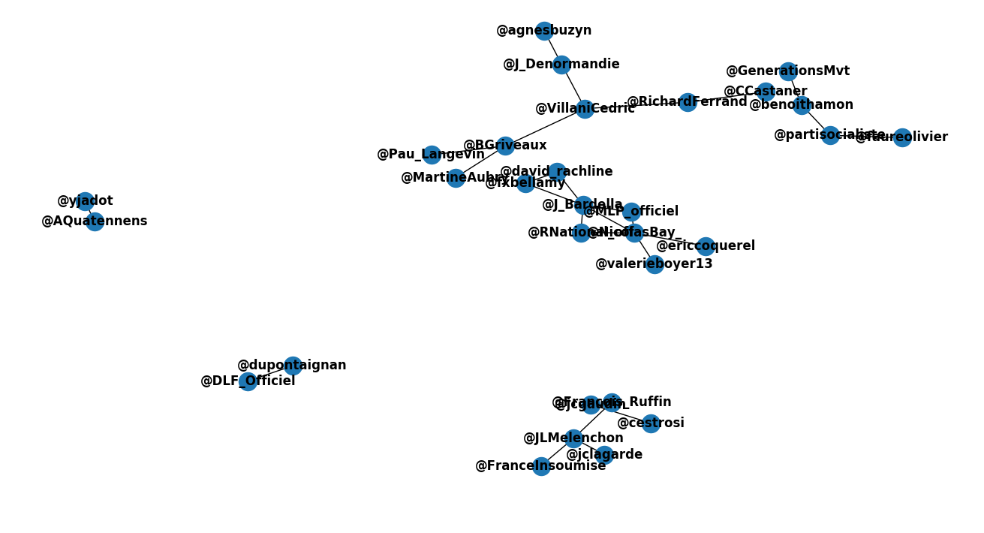
Présentation des résultats

Slide 9
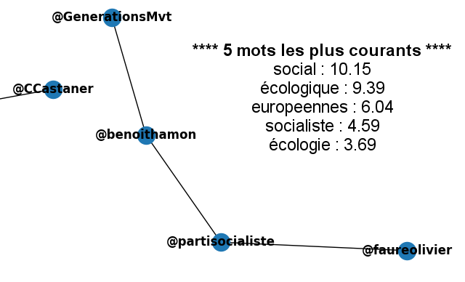
On retrouve les clusters politiques tel que l’orientation gauche-droite

Slide 10
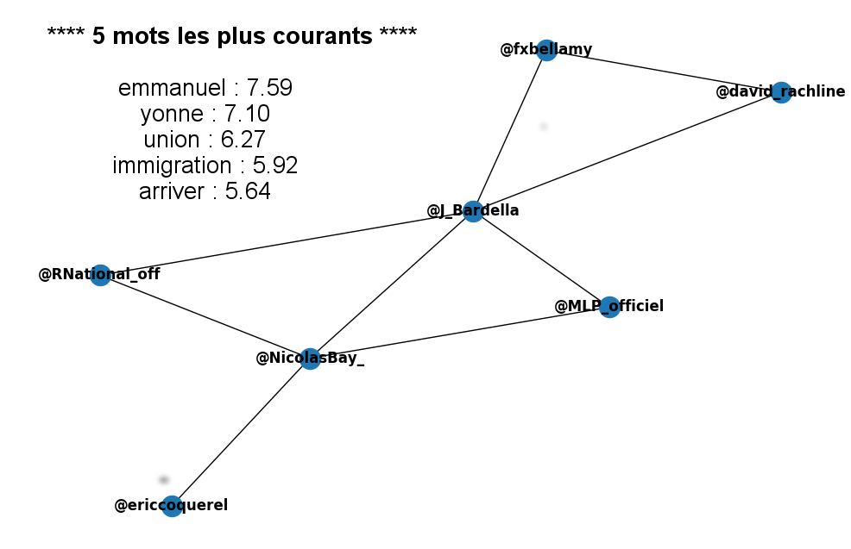

Slide 11
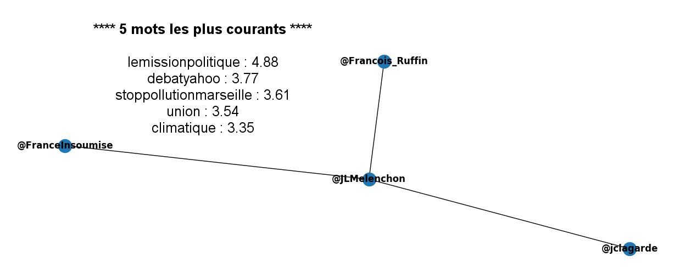
Les hashtags permettent aussi de créer des groupes, selon les thèmes abordés

Slide 12
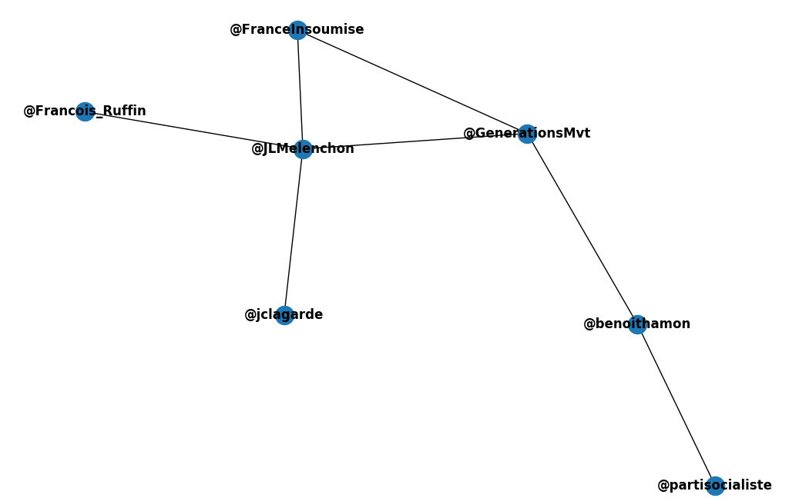
Il est possible de modifier les paramètres d’analyse, pour prendre en compte plus de liens (ici, la « gauche large »)

Slide 13
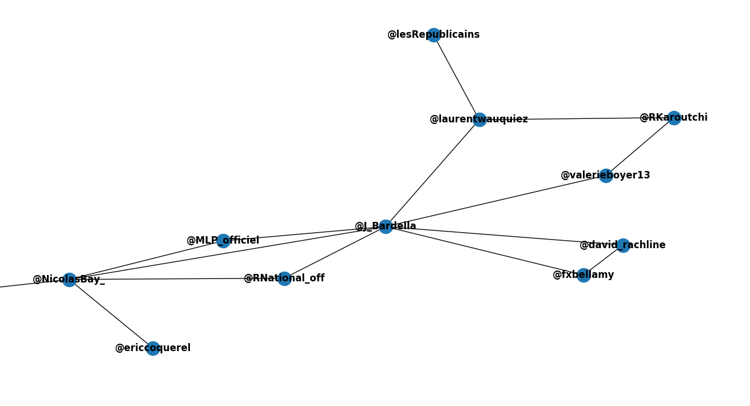
Ici, la « droite large »

Slide 14
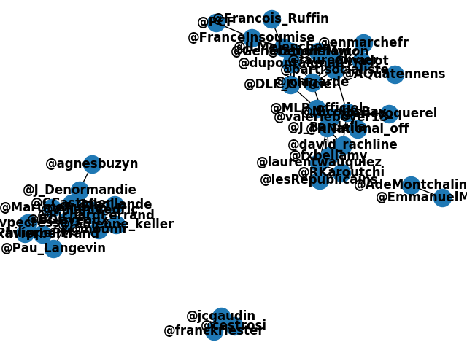
Mais choisir un seuil trop bas aboutit à un graphe trop serré (ici, avec un seuil fixé à 0,15)

Slide 15
The end

